Slide 1
MAVLink

Slide 2

MAVLink
PX4
MAVLink
- ROS2 메시지
- 데이터를 주고 받는 통신 규약
MAVSDK
MAVLink 메시지로 변환 가능한 라이브러리
QGC
(지상 관제소)
Companion computer
mavsdk.camera : MAVSDK에 있는 카메라 모듈 가져옴
from mavsdk import system: 픽스호크와 통신 연결
MAVSDK를 이용해서 픽스호크 데이터를 자유롭게 사용할 수 있음

Slide 3
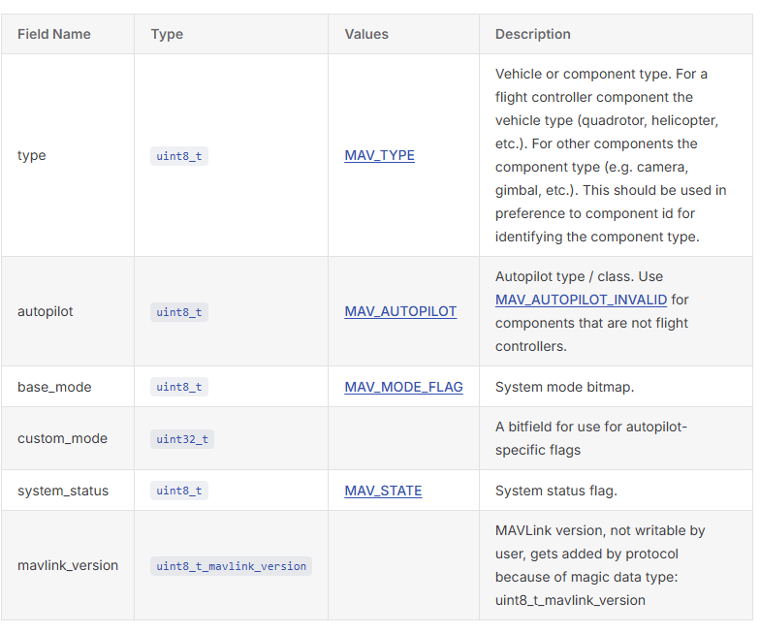
MAVLink
– HEARTBEAT 메시지(0) https://mavlink.io/en/messages/common.html

Slide 4
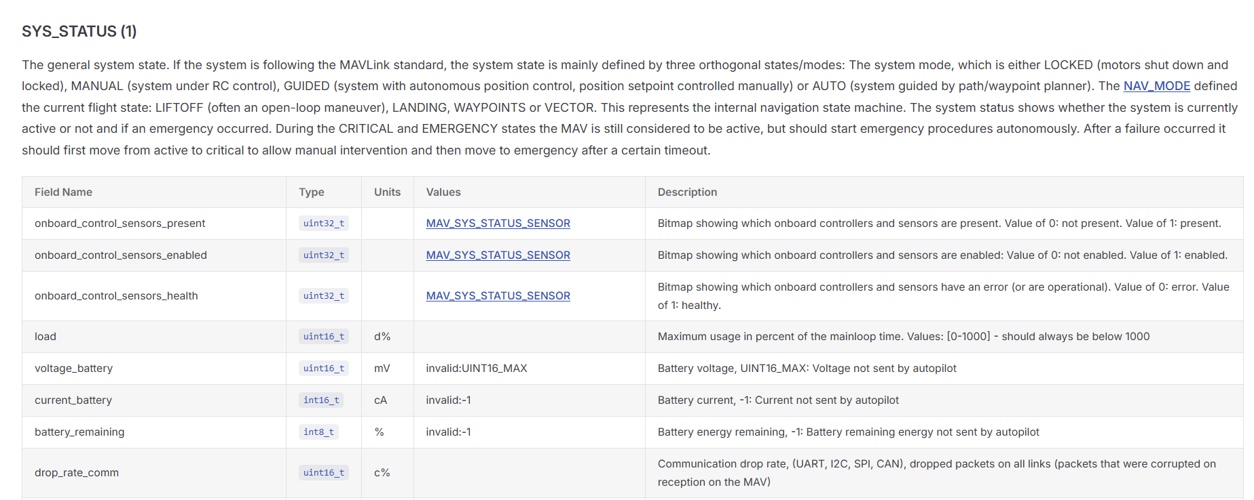
MAVLink
– Status 메시지(1) https://mavlink.io/en/messages/common.html

Slide 5
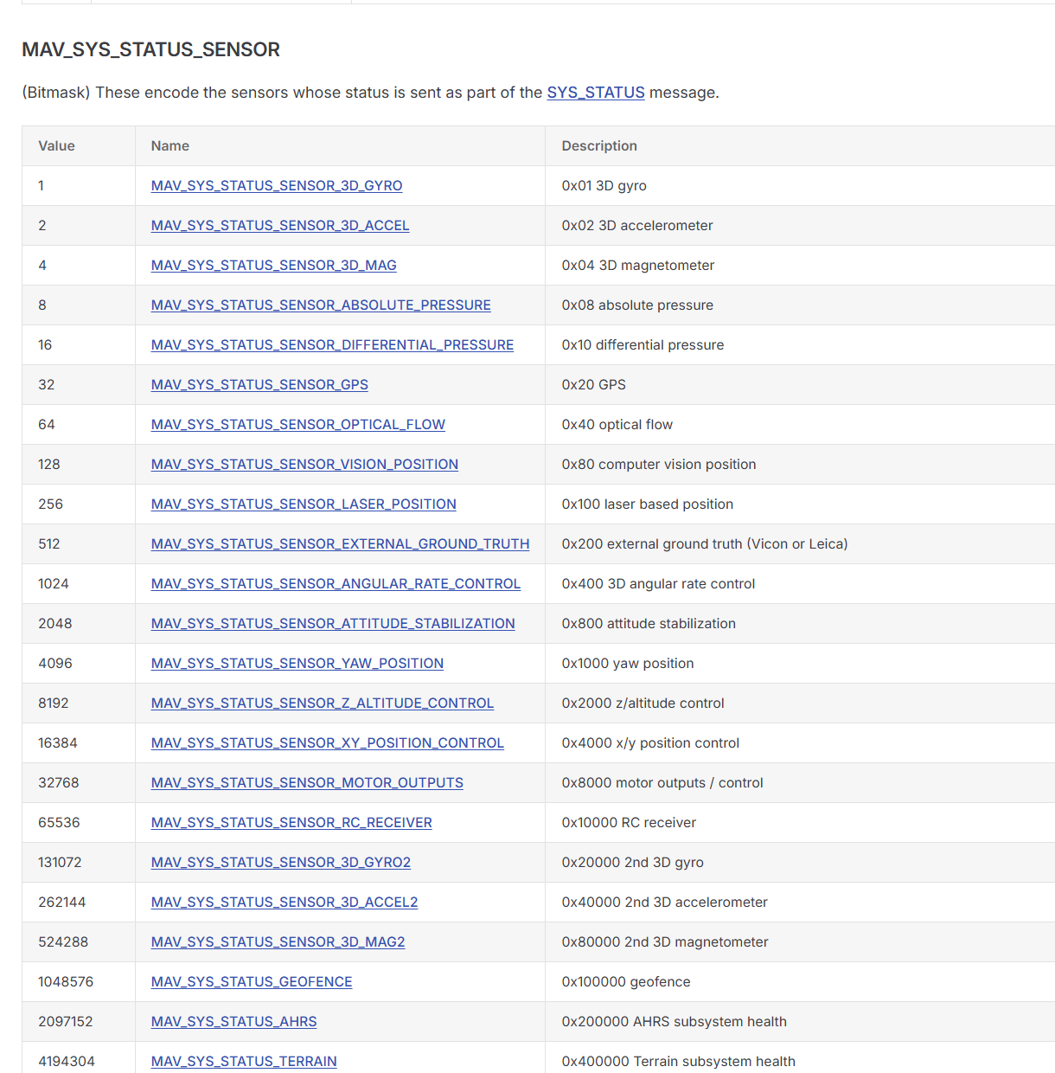
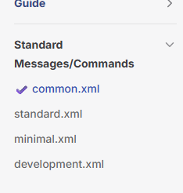

Slide 6
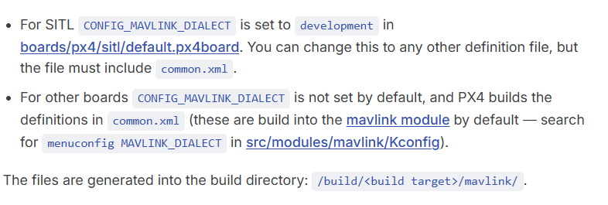
MAVLink
MAV Link – PX4 빌드 과정
사용되는 모든 MAVLink의 정의는 common.xml 파일에 있어야함
개발 중에만 development.xml에 정의된 내용 사용 가능
mavlink/mavlink 저장소를 /src/modules/mavlink 하위 모듈로 포함하고 있어서 이 모듈에는 XML 정의 파일들이 /mavlink/messages/1.0/ 경로에 들어가 있음
-> 빌드를 할 때는 이 xml 파일들을 기반으로 MAVLink C헤더파일을 생성
-> 이때 XML 파일은 CONFIG_MAVLINK_DIALECT 변수를 사용해서 보드별로 정의됨
MAVLink 통신 -> 호환성
PX4, QGC, MAVSDK 모두 동일한 xml 파일을 기반으로 만들어져야 함

Slide 7
MAVLink
Streaming messages : 픽스호크 내부 통신 데이터 (uORB)가 외부 통신(MAVLink)로 나가는 과정
MavlinkStream (class) : 메시지를 연속적으로 전송
-> 각 메시지 별로 streaming class 를 구현 가능
send() (method) : uORB로부터 복사된 데이터를 MAVLink 메시지로 변환해서 외부에 전송가능함
데이터 흐름
내부 uORB 구독 -> Mavlinkstream -> send() -> MAVLink 메시지로 변환 -> 외부 전송

Slide 8
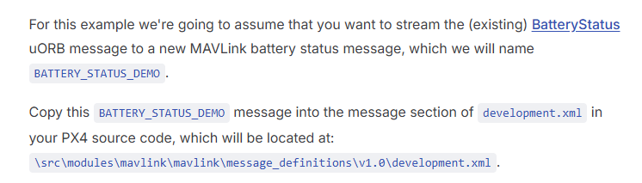
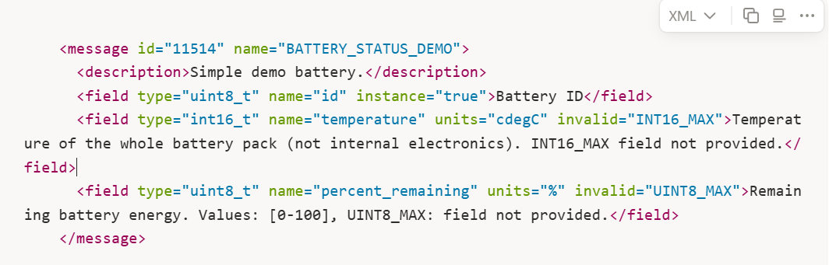
src/modules/mavlink : mavlink 정의를 포함하는 모듈 위치 ->표준정의 (common.xml포함)
이때 development.xml 을 사용했으므로 실제 하드웨어 제어가 아닌 시뮬레이션 제어
새로운 MAVLink 메시지 형식을 만듦 = 새로운 데이터 형식을 설계 : Adding messages

Slide 9
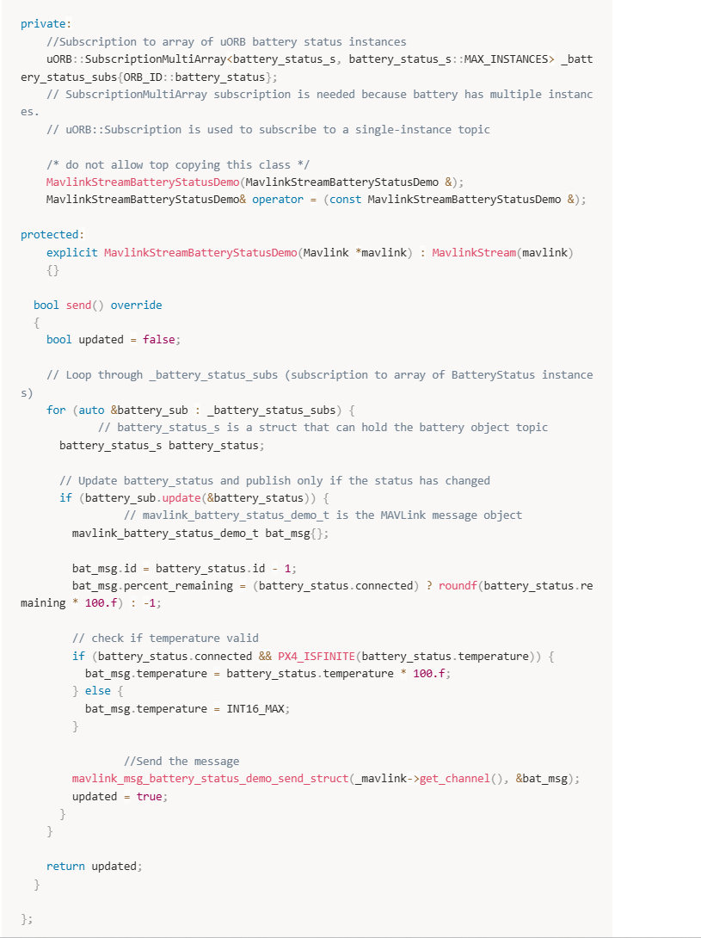
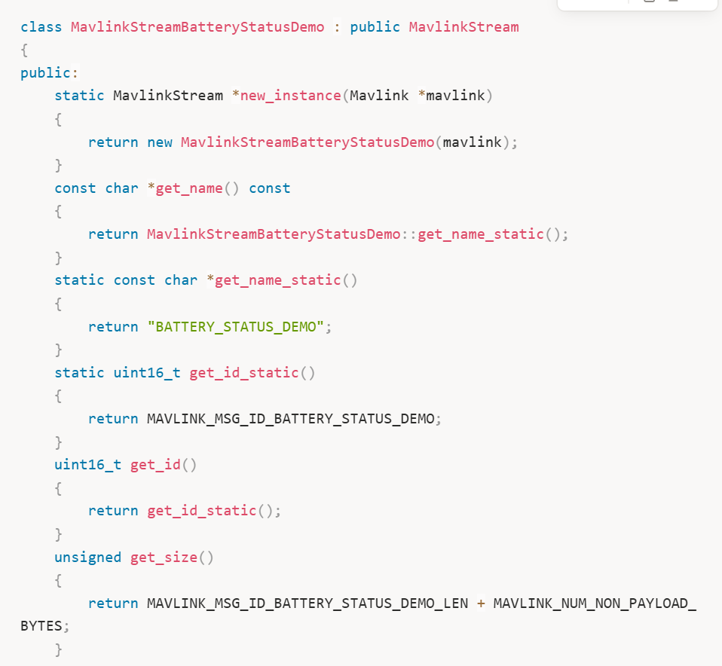
MAVLink
Battery_Status_DEMO.hpp
streaming message 코드 : 배터리 상태를 주기적으로 발행
- 내부의 uROB 데이터를 외부로 송신 (send) -> uROB를 구독
Private : uROB토픽의 데이터를 읽어옴
<SubscriptionMultiArray>
Send() : private에서 읽어온 업데이트된 uROB토픽 데이터를 외부로 송신
MavlinkStream-> MavlinkstreamBatteryStatusDemo

Slide 10
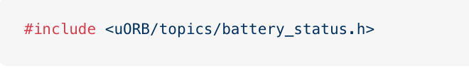
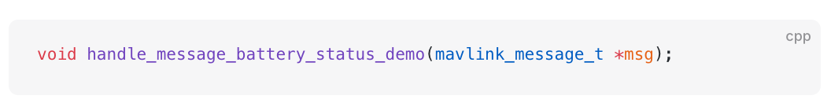
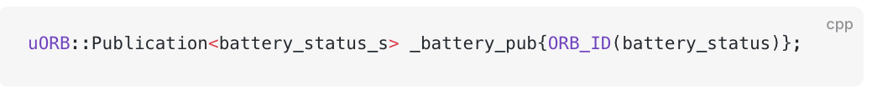
MAVLink
Receiving messages : MAVLink 메시지를 수신 = 내부 uROB 토픽을 발행하여 메시지를 수신 ( 외부 메시지 -> 내부 메시지 )
uROB에 있는 battery_status라는 토픽 사용
Battery_status_demo 에서 나오는 mavlink메시지를 처리할 함수를 선언
Data type
:<battery_status_s>
Publisher 객체
: _battery_pub
Topic
:battery_status
uROB 게시자 (Publisher) 추가 : 대부분 단일 인스턴스만 발행하도록 설정돼 있음
하나의 특정 토픽 종류에 대해
하나의 채널만 사용할 수 있음
여러 배터리를 지원하고 싶다면 ->uORB의 <PublicationMulti> 기능을 사용하여
여러 인스턴스(채널)을 사용해야한다 : battery_status 토픽을 여러 인스턴스에 나누어 게시
-> 배터리 수만큼 publisher 객체 생성

Slide 11
MAVLink
Common.xml (MAVLink 메시지 세트 )
MAVLink Microservice (프로토콜)
- 개별 메시지의 구조와 필드
- 데이터를 어떻게 포장해서 보낼지를 정의
- 여러 메시지를 사용하는 특정 기능 (Service)
의 통신 규칙
- 명령메시지를 보내고 확인 응답 메시지를 받는 과정
- Common.xml로 부터 포장된 데이터를 사용하여
어떤 기능을 수행할지 정의
Common.xml : 메시지를 교환하기 위한 기본적인 데이터 단위들을 정의
MAVLink 프로토콜 : 메시지를 조합하여 서비스/기능을 처리할 수 있는 규칙 집합

Slide 12
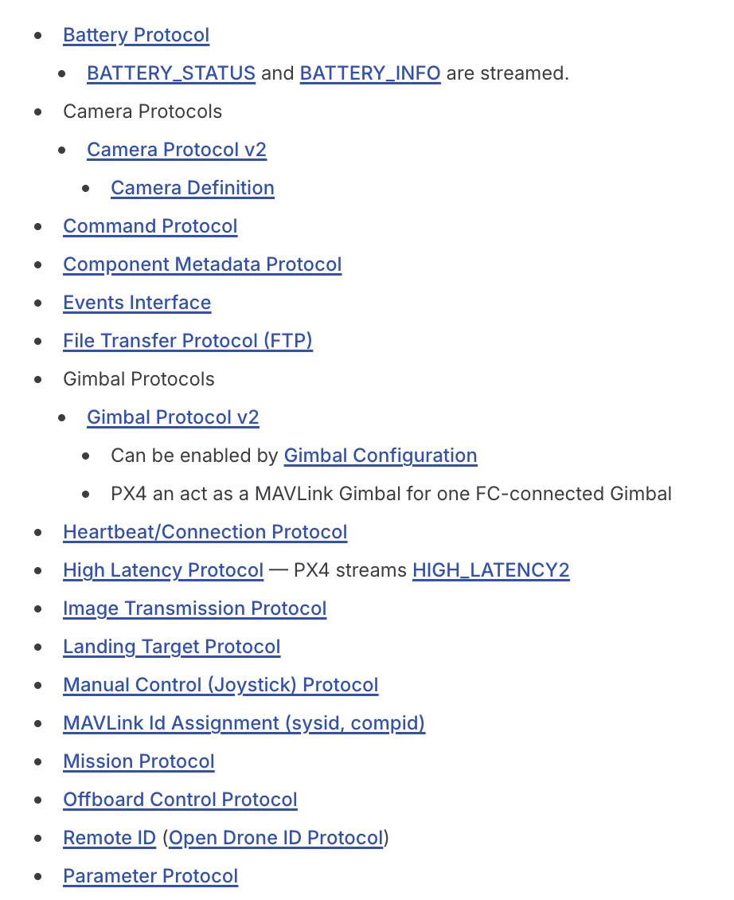
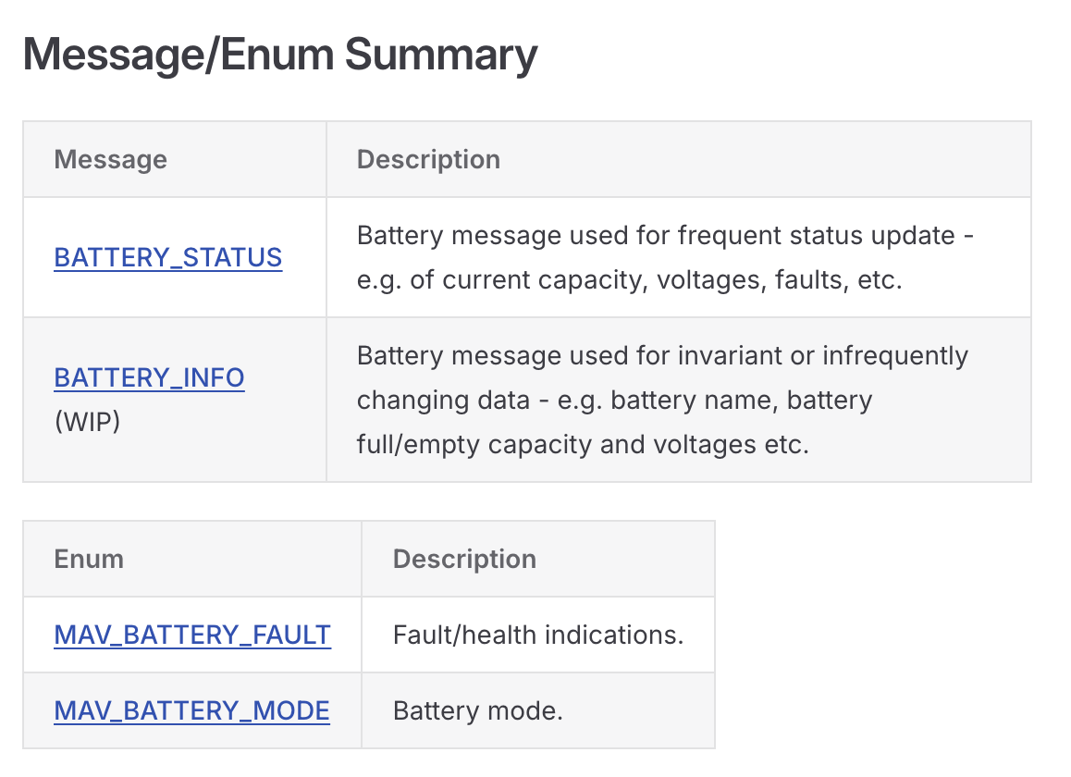
MAVLink
Battery Protocol
명령을 보내는 메시지
구체적인 명령의 종류

Slide 13
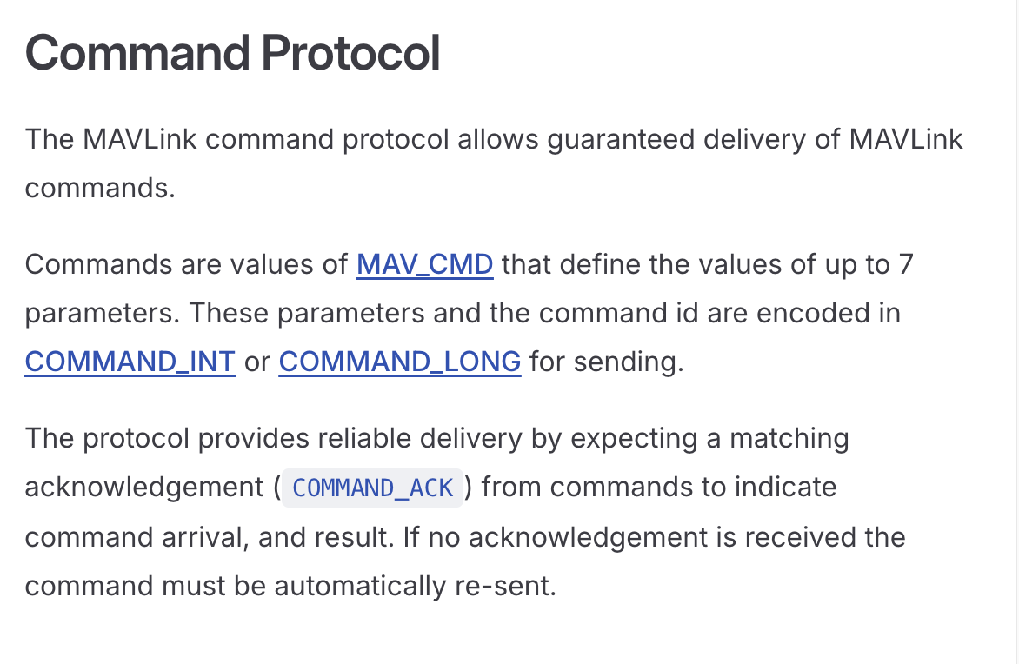
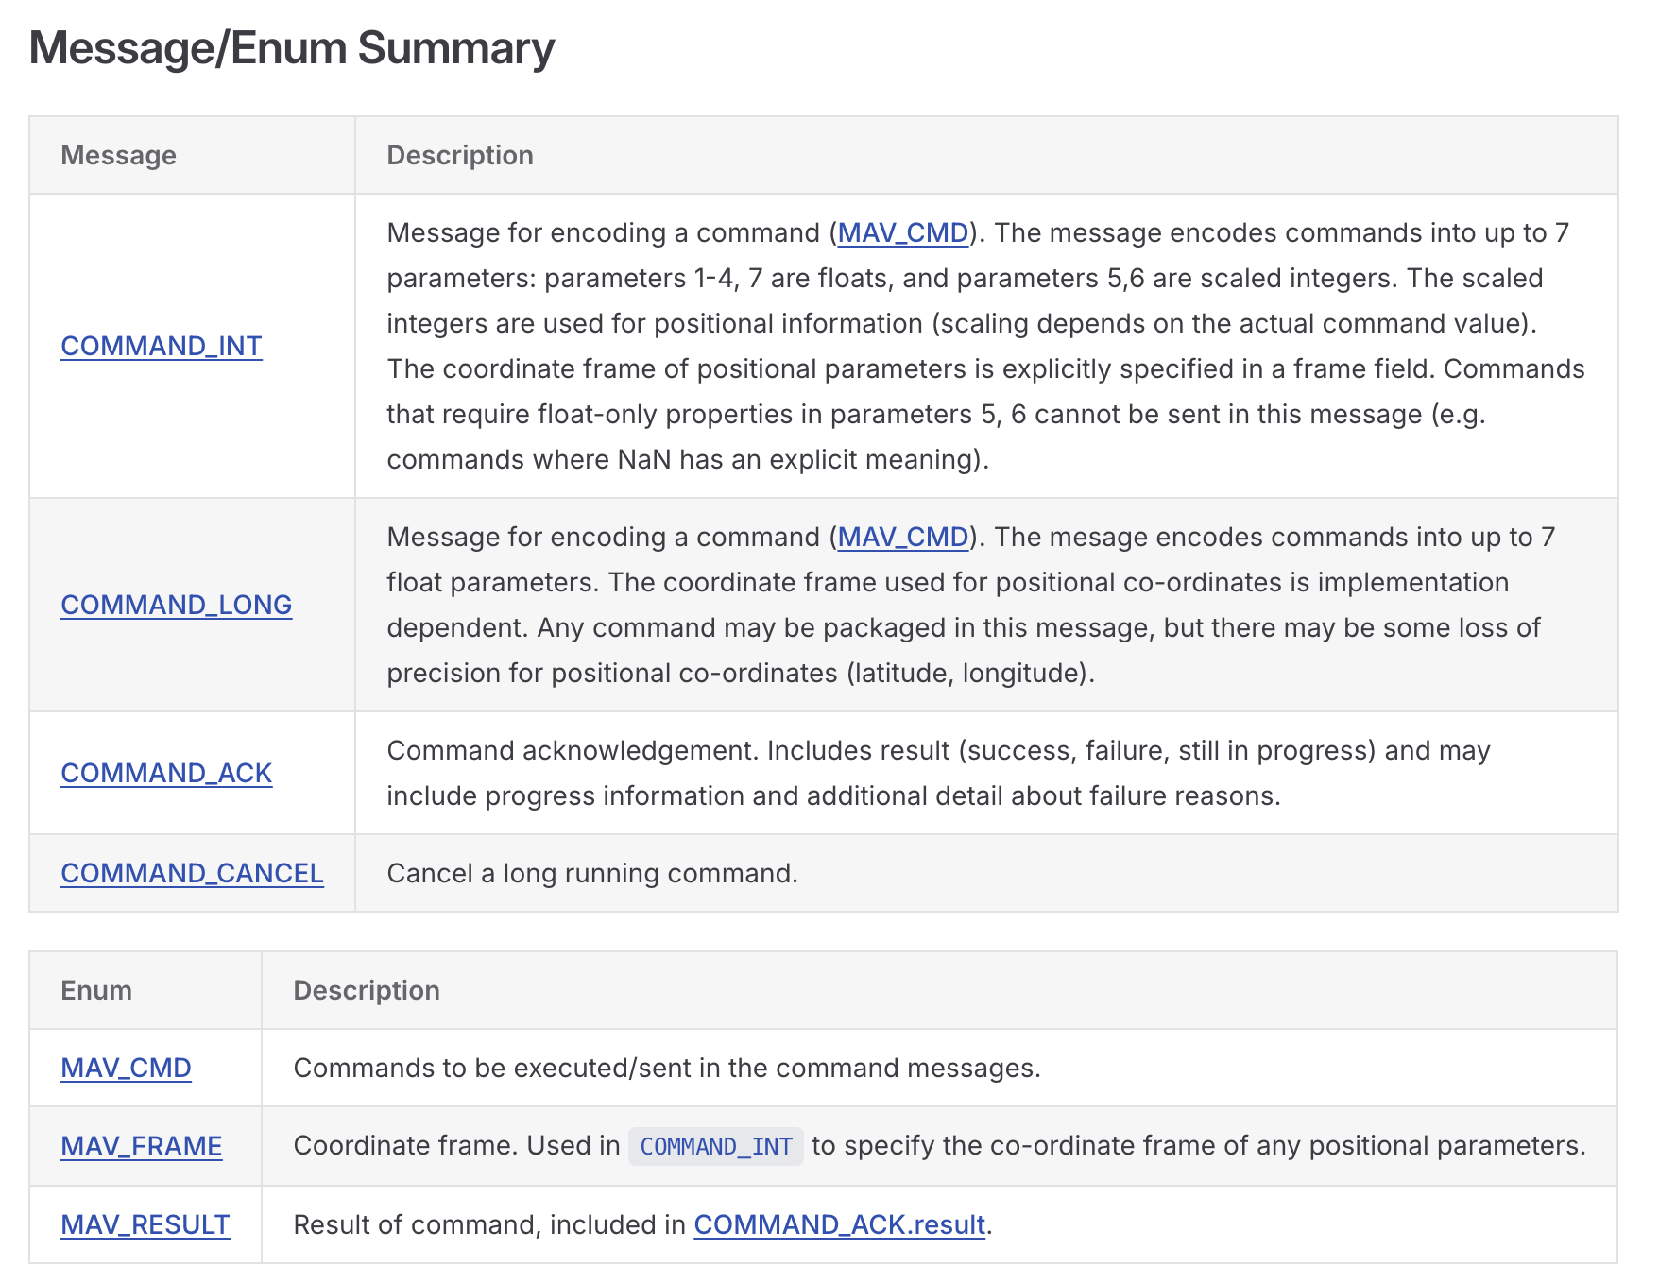
MAVLink

Slide 14
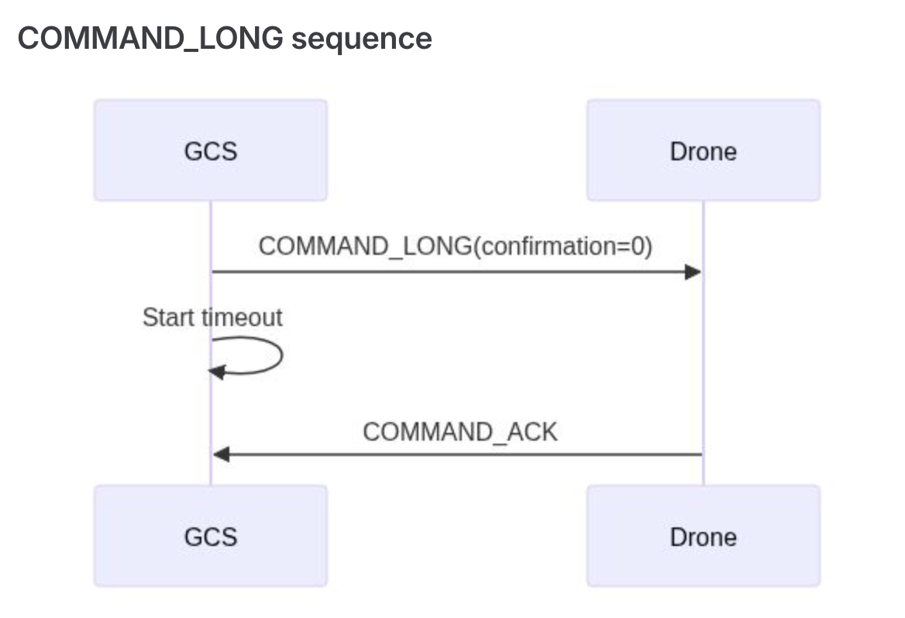
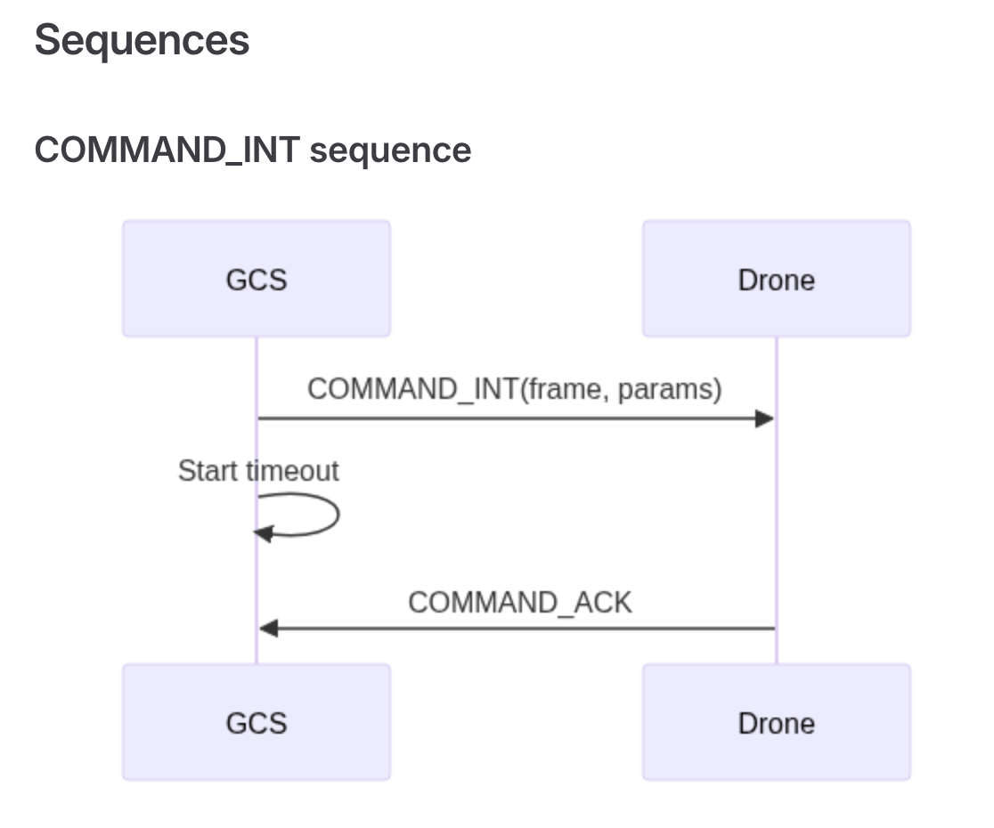
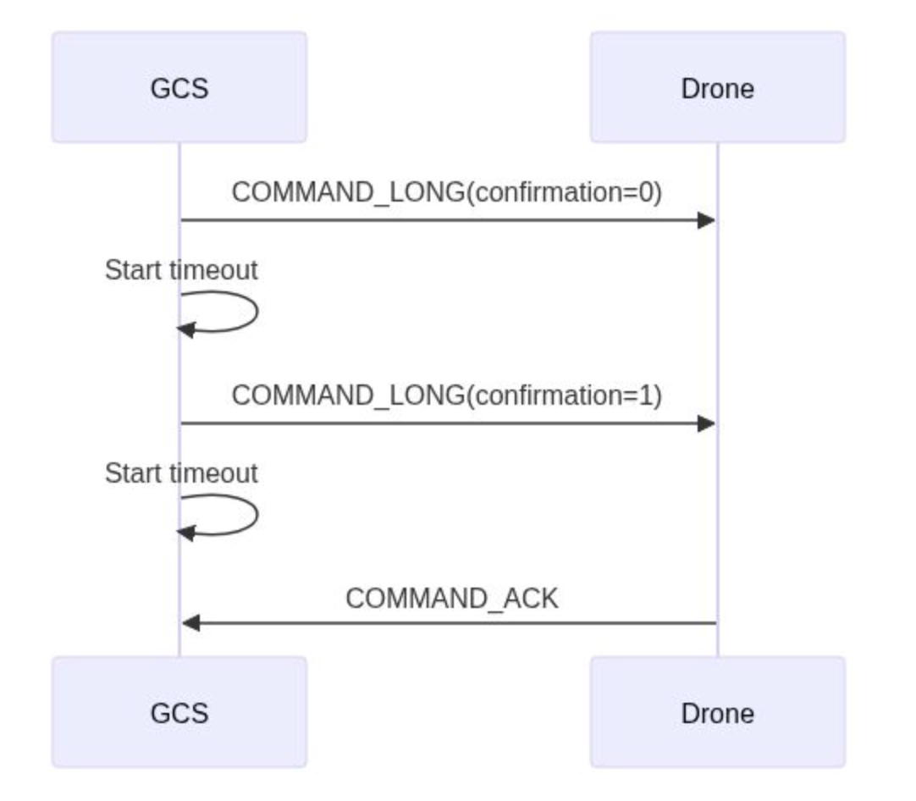
MAVLink

